Slide 1
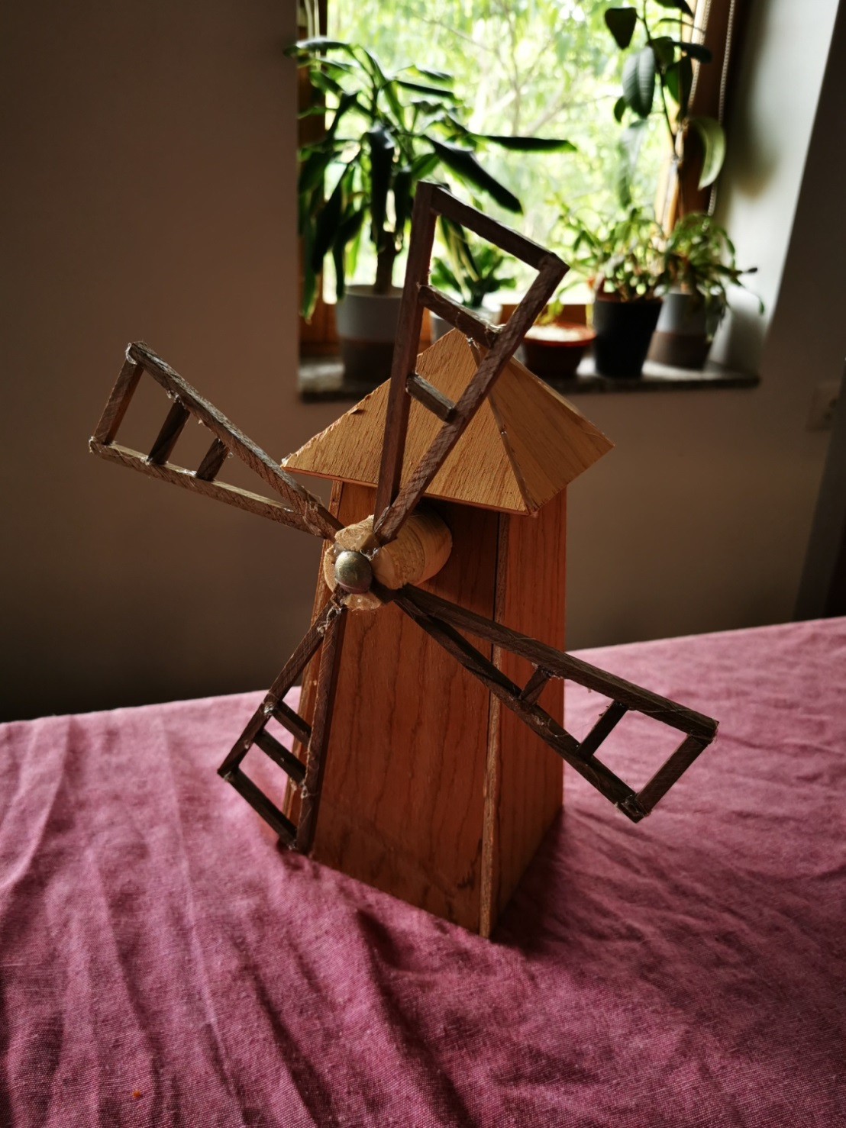
Energija vjetra
Matea Crevar
1.a

Slide 2
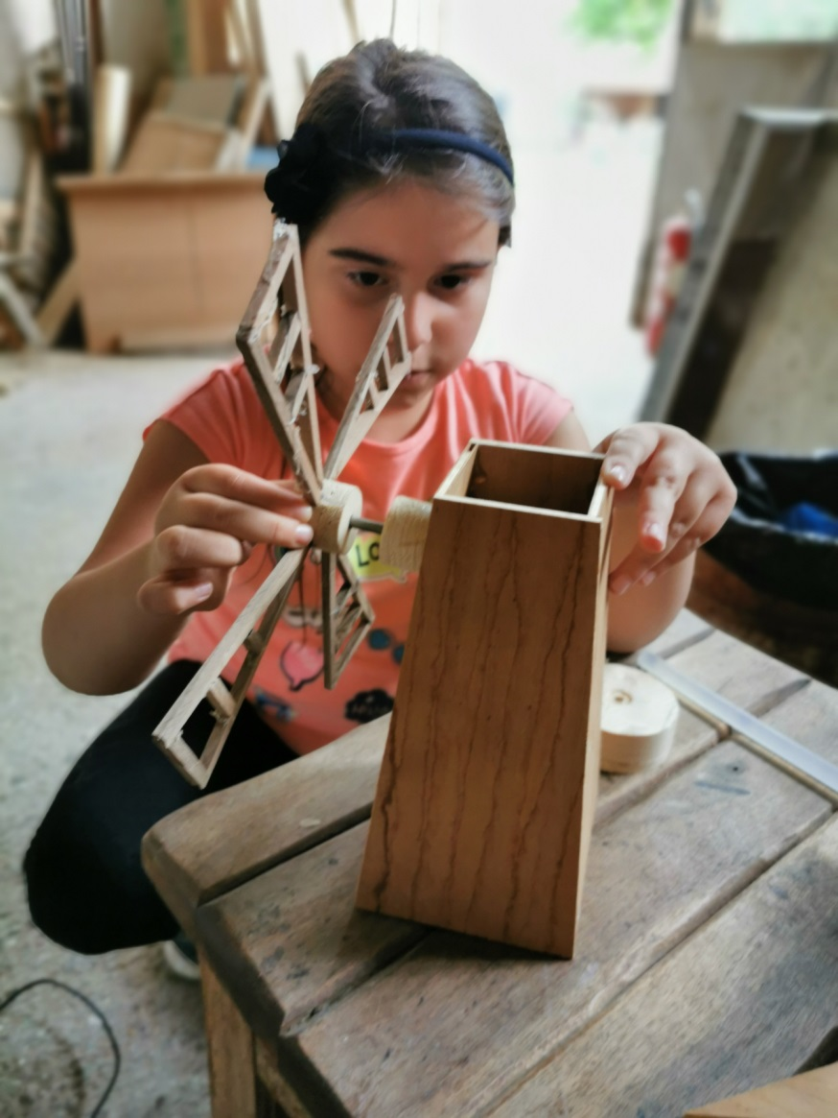
Vjetrenjače su strojevi koji energiju vjetra pretvaraju u mehaničku ili električnu energiju. Koristimo ih za mljevenje žitarica ili za pumpanje vode.

Slide 3
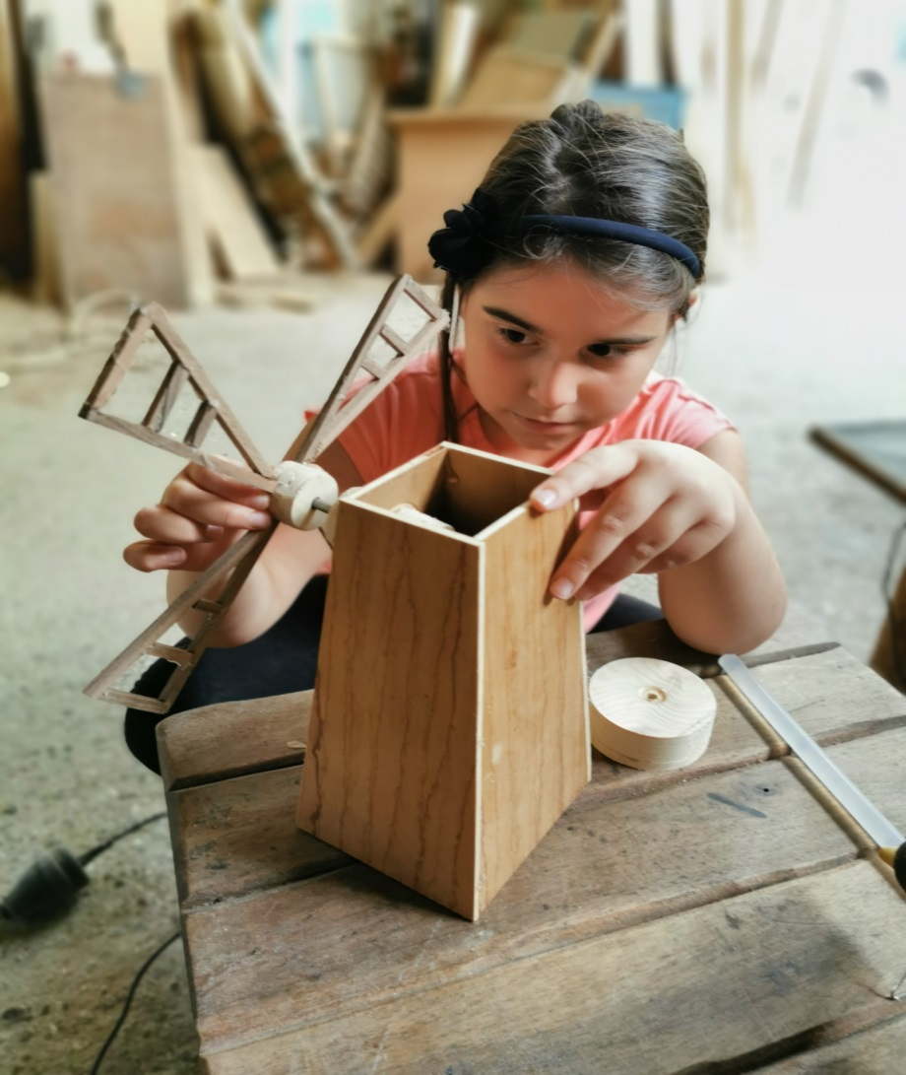
Vjetar je bogat,lako dostupan i čist izvor energije.

Slide 4
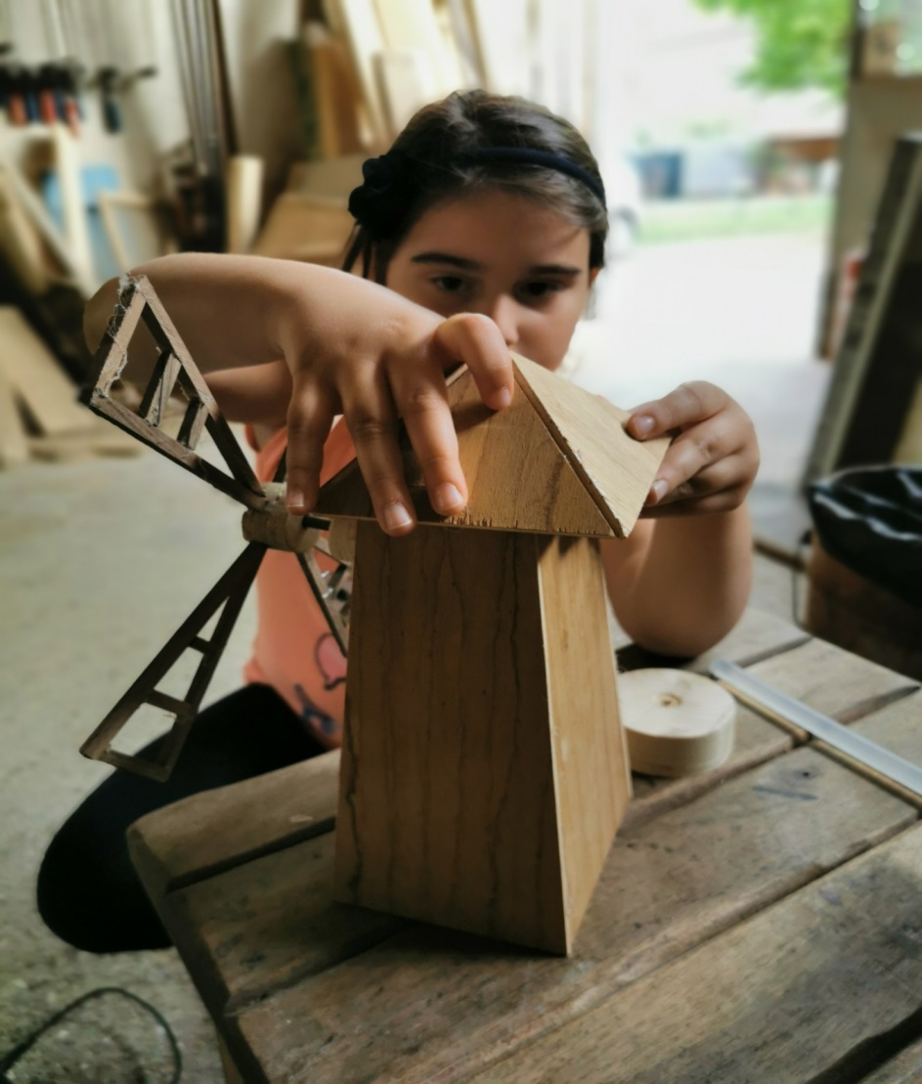
Vjetrenjače su ekološki jako dobre jer ne zagađuju okoliš.

